Slide 1






Bài Hát : Gieo Hạt

Slide 2
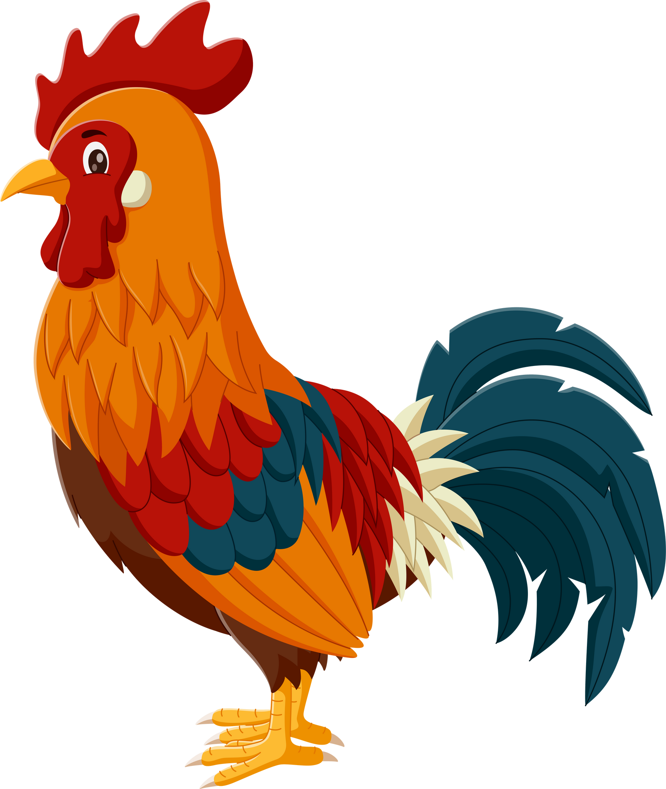
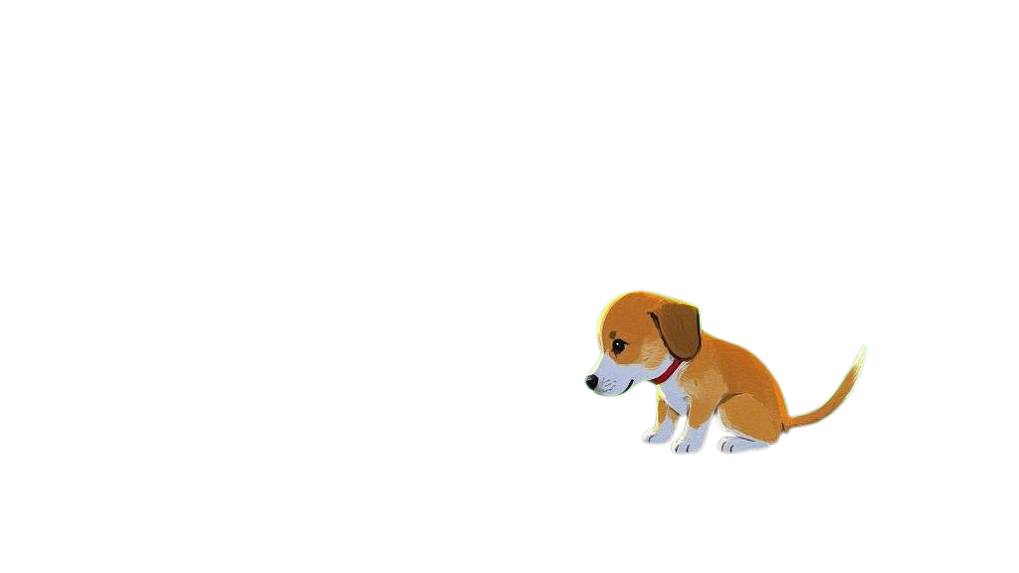
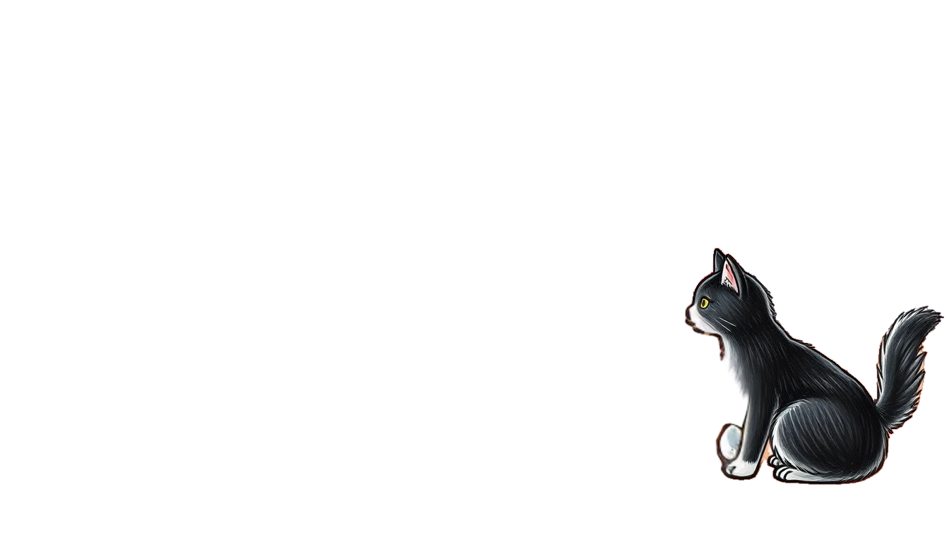
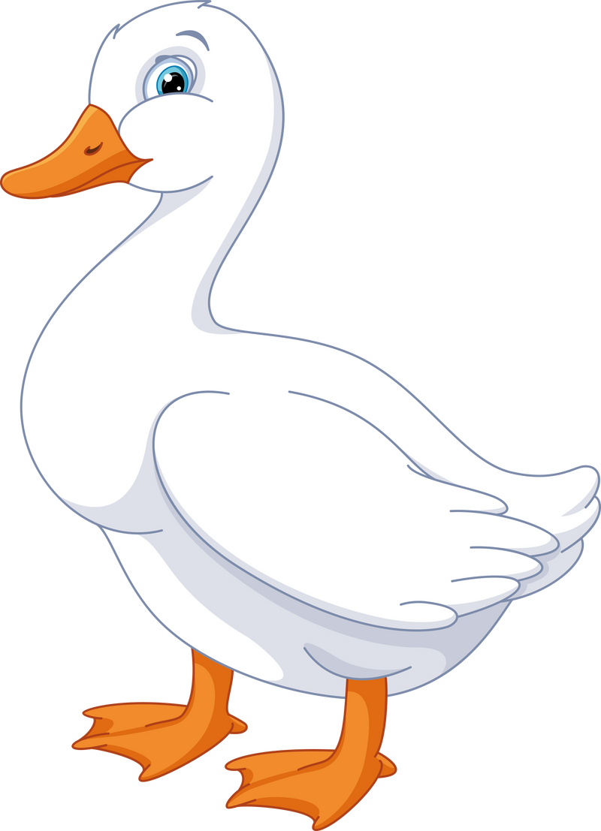
Trong truyện có những nhân vật nào?

Slide 3
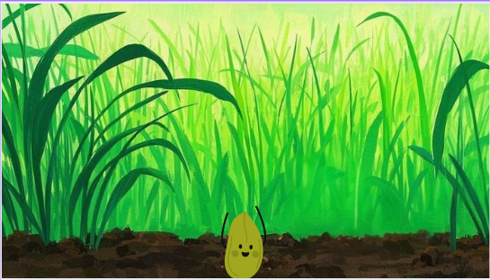
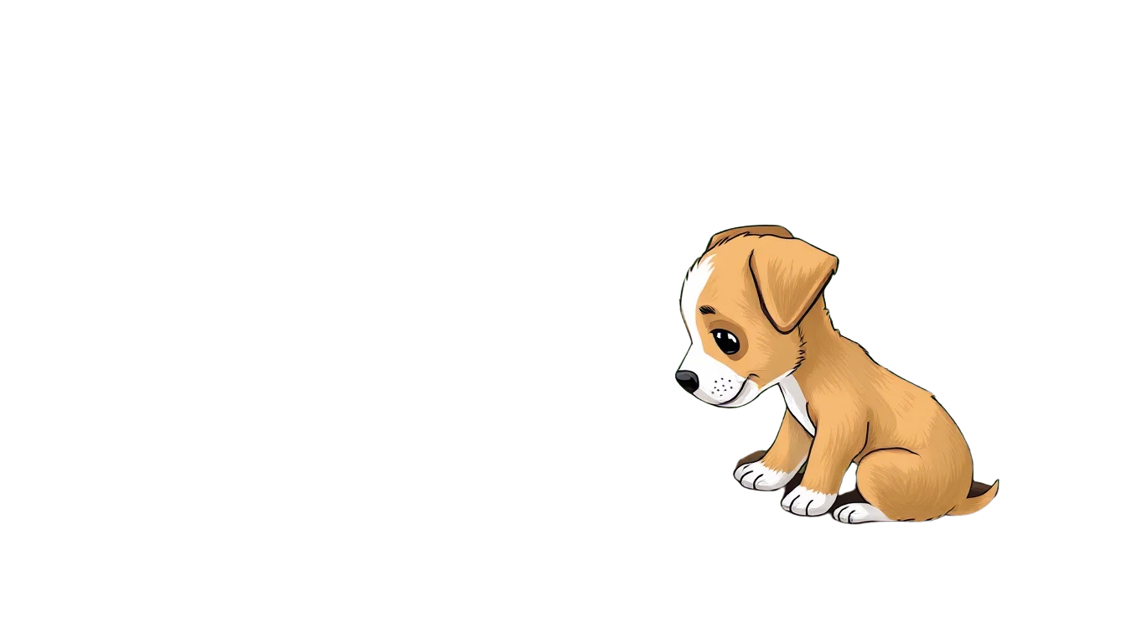
Ai đã nhìn thấy hạt giống?

Slide 4
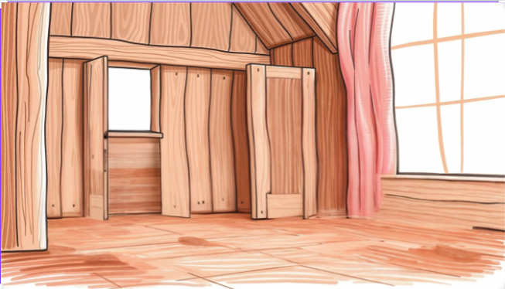
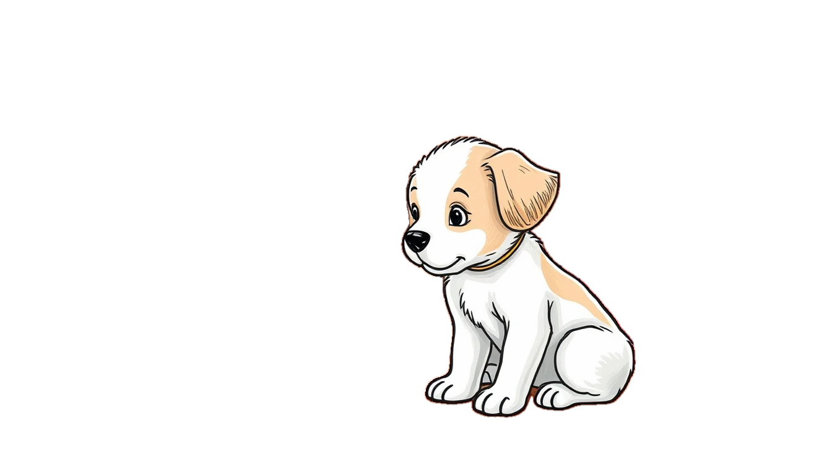

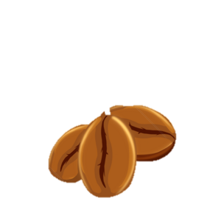
Cún con mang hạt giống về khoe ai?

Slide 5







Bạn gà bận làm gì? Con nhắc lại lời của bạn gà nào?
Tôi bận
dọn nhà!

Slide 6
Bạn mèo làm sao?
Meo còn
mệt lắm!

Slide 7
Thế còn bạn Vịt
Bạn vịt phải đi đâu?
Vịt phải
đi bơi!

Slide 8
Cuối cùng bạn nào trồng hạt giống ?

Slide 9
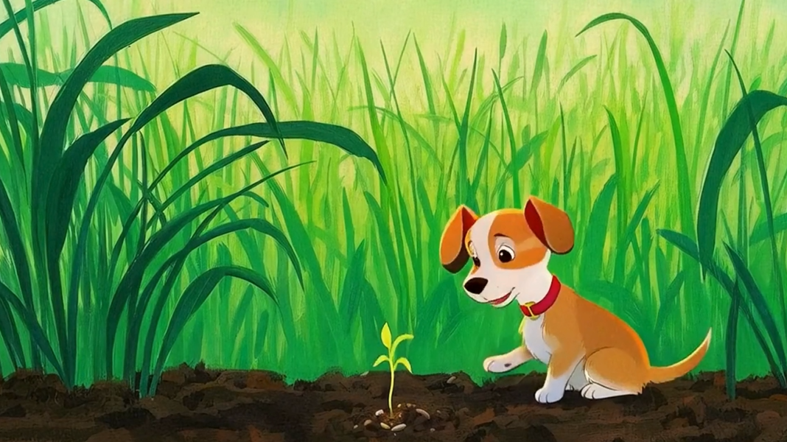
Cây đã ra quả gì?
Quả táo có màu gì?

Slide 10
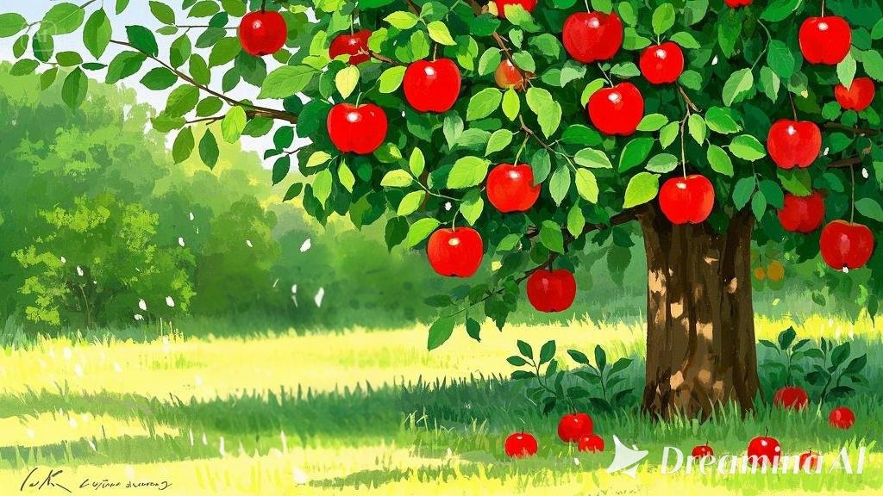
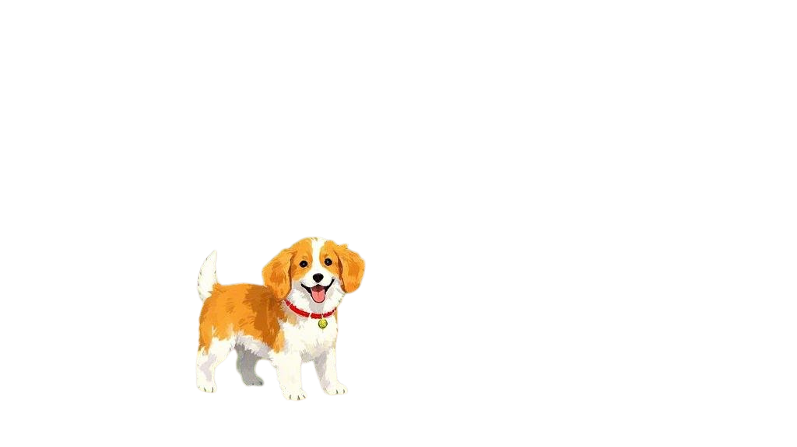

Slide 11
Bài Hát : Ai trồng cây

Slide 12


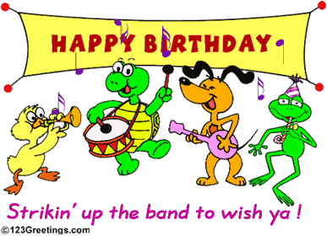


Giờ học kết thúc
CHÚC CÁC CON
CHĂM NGOAN, HỌC GIỎI !

